Slide 1
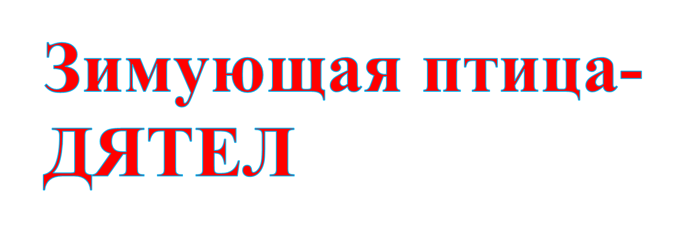
Подготовила воспитатель муниципального казенного дошкольного образовательного учреждения Детского сада №23 «Колокольчик» села Ладовская Балка Красногвардейского района Ставропольского края Гридина Наталья Александровна

Slide 2
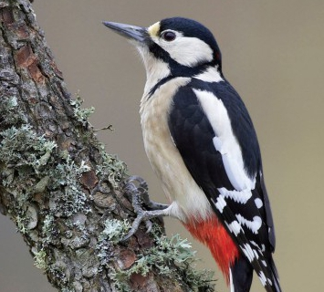

Slide 3
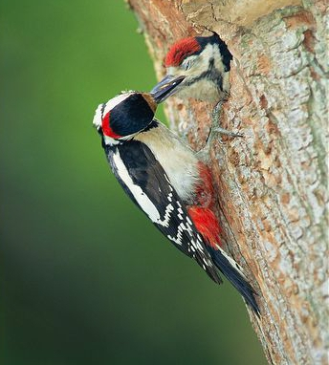

Slide 4
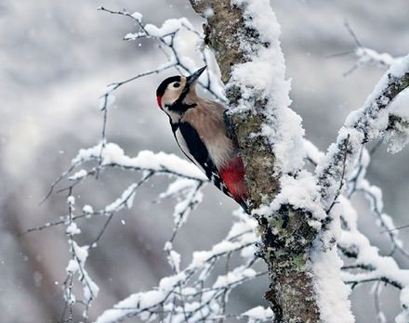

Slide 5
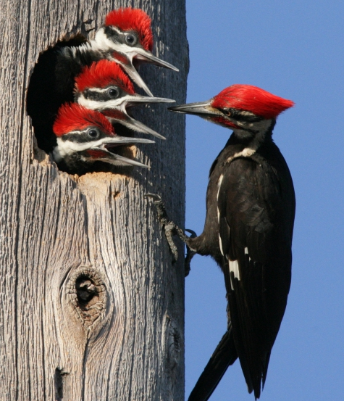

Slide 6
